Slide 1
Welkom!

Slide 2
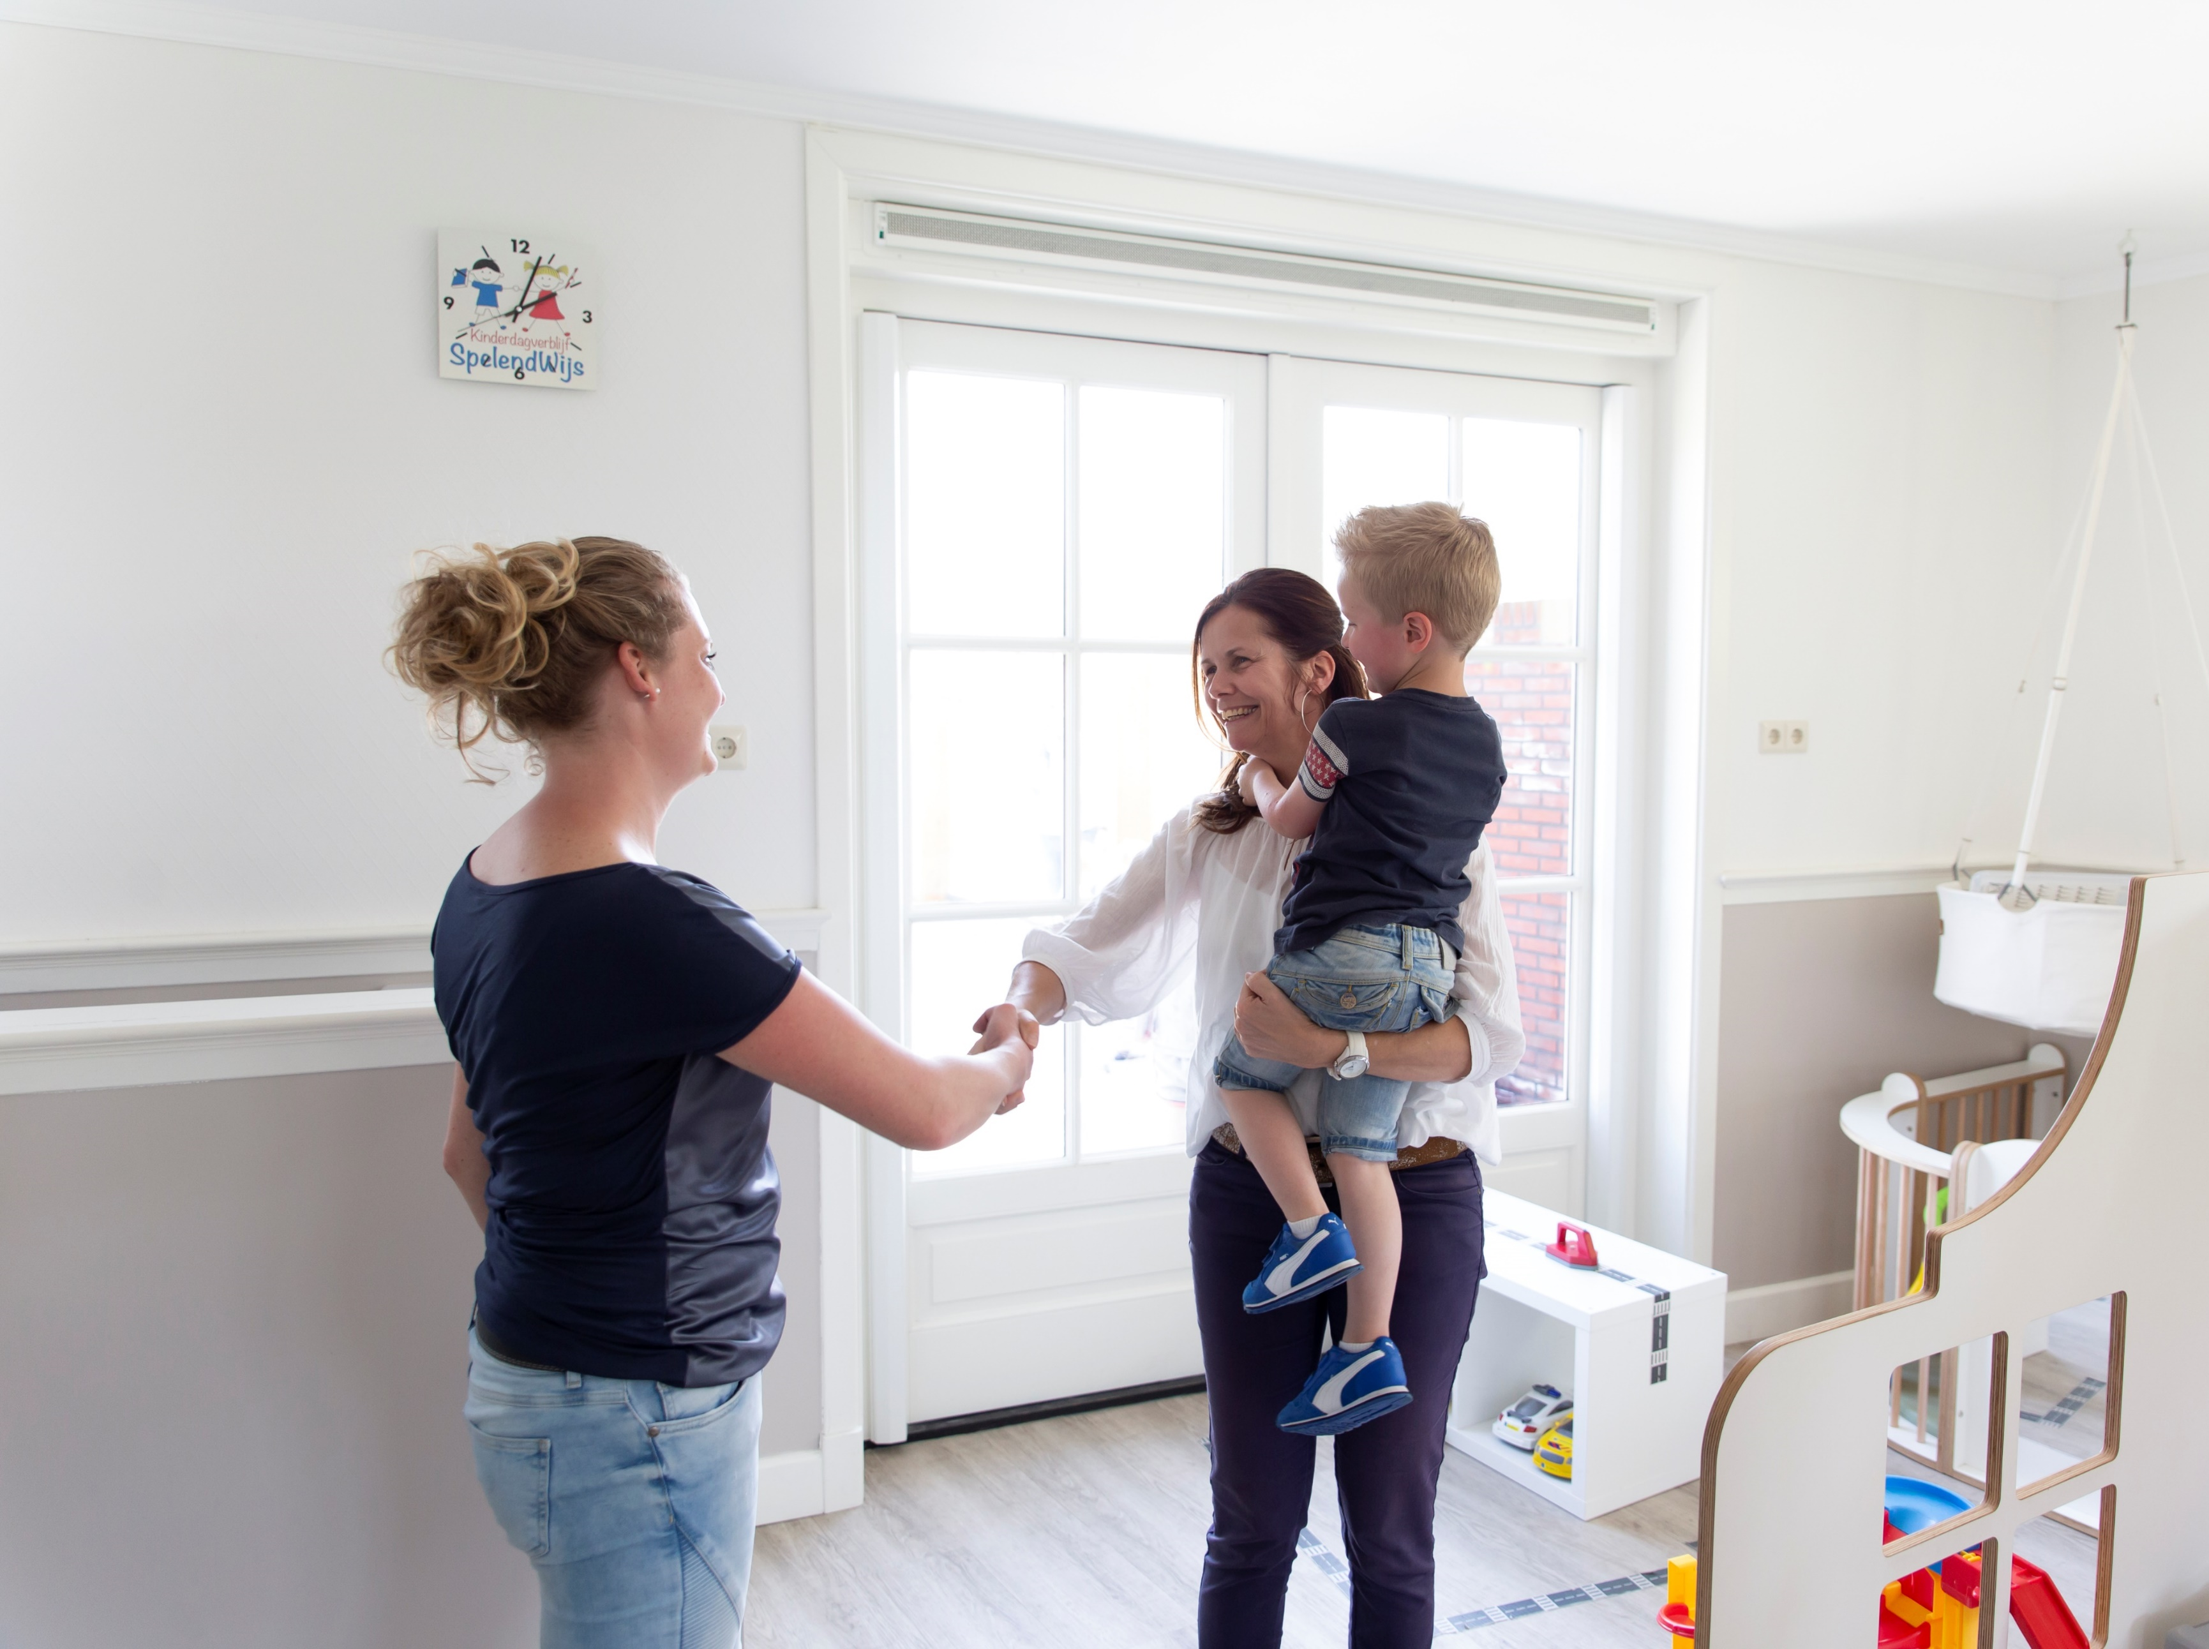
Carolien van Riswijk
Docent/studiecoach Ad

Slide 3
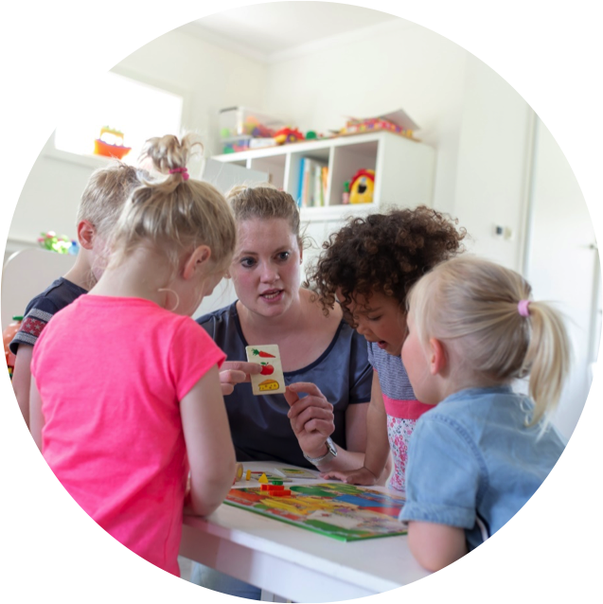
Bijeenkomst praktijkbegeleiders
De opleiding Ad-PEP
Beroepsbeeld
Bekwaamheden en leerdoelen
Uw taken als praktijkbegeleider
Tussenevaluatie
Vragen

Slide 4
De opleiding Ad-PEP
Deeltijd hbo
Twee jaar
Niveau 5
Woensdag 14.30 – 21.30
8 uur onderwijs, 16 uur praktijk, 16 uur zelfstudie

Slide 5
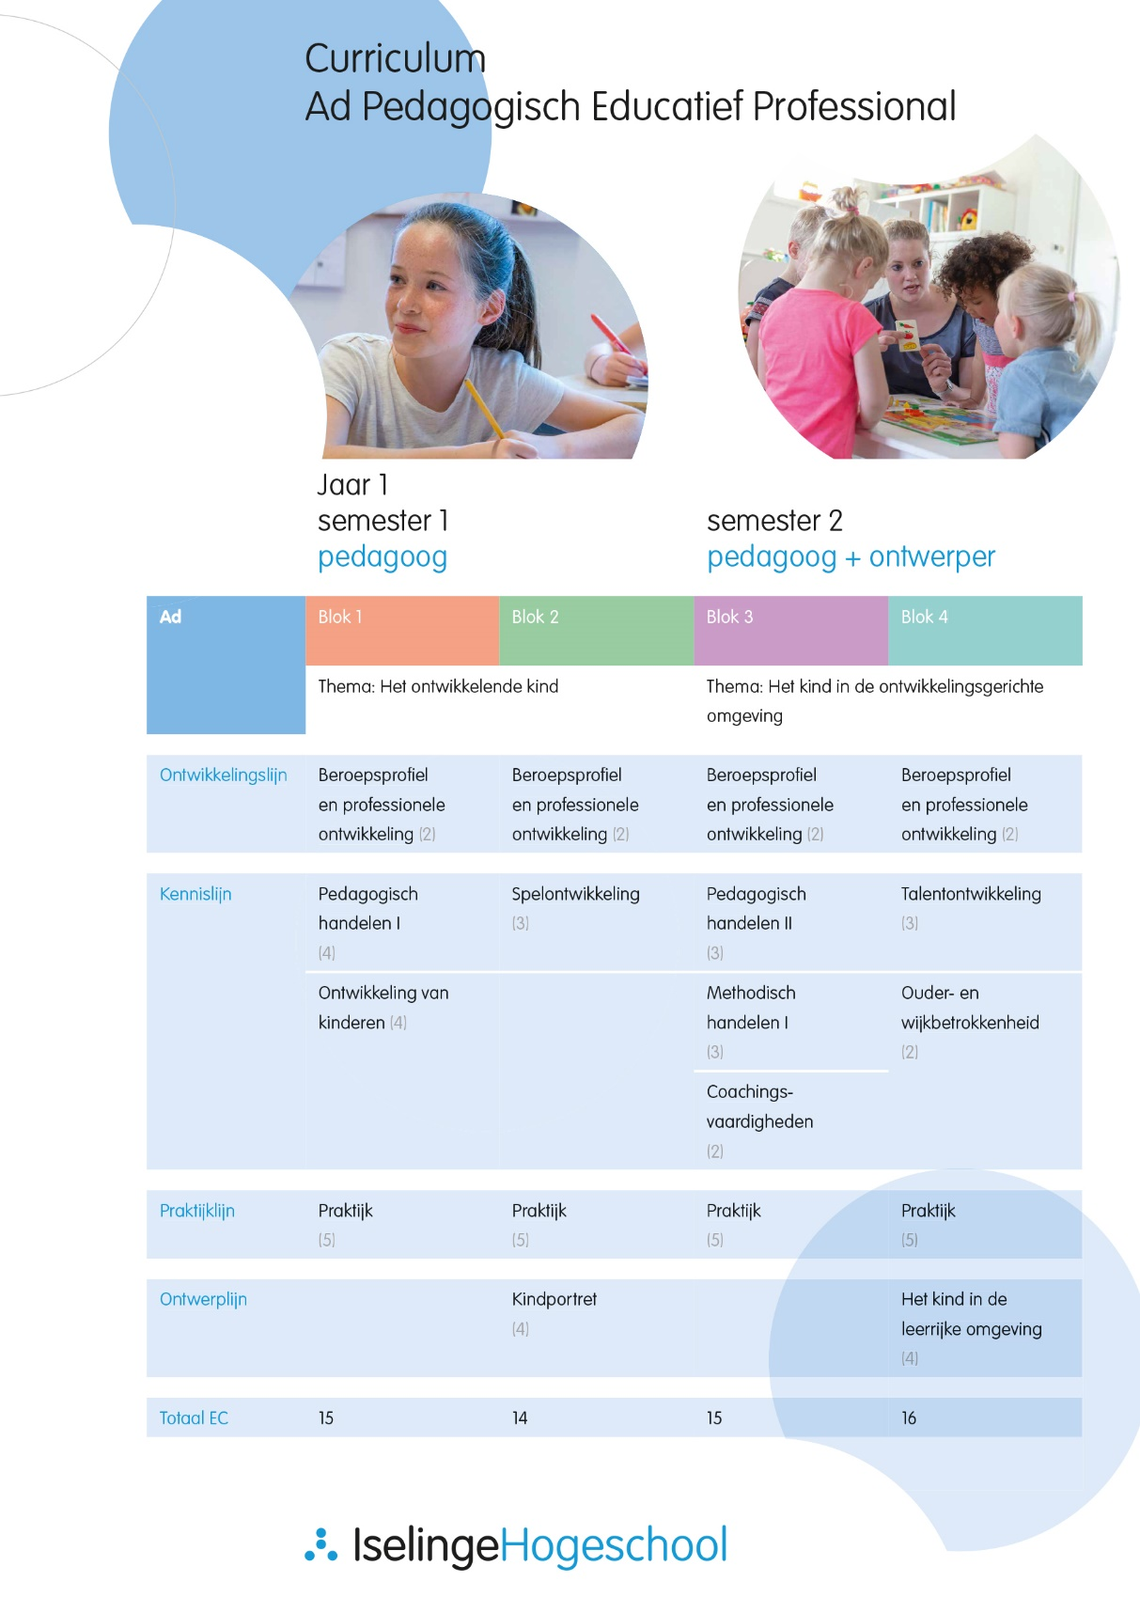
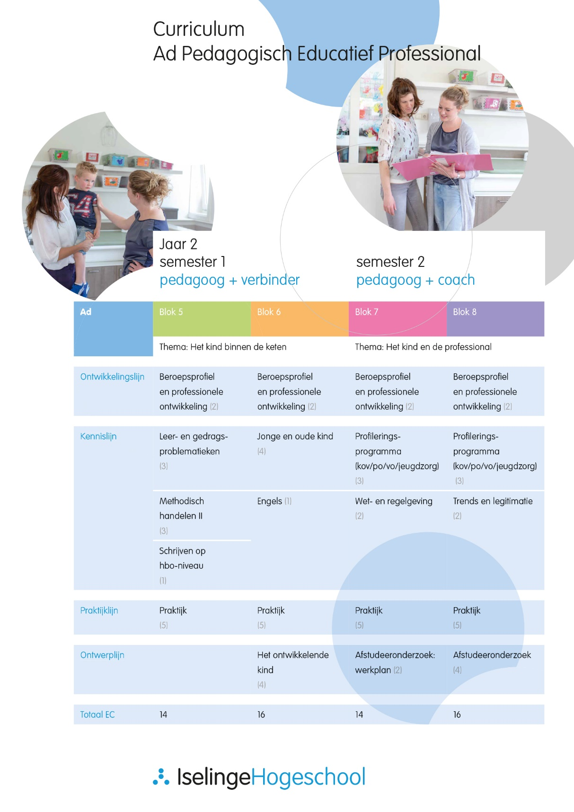
De opleiding Ad-PEP

Slide 6
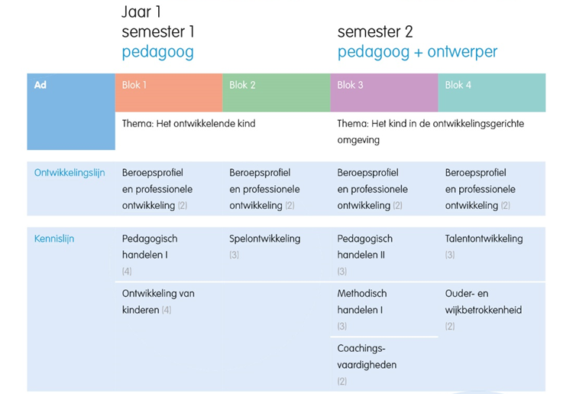
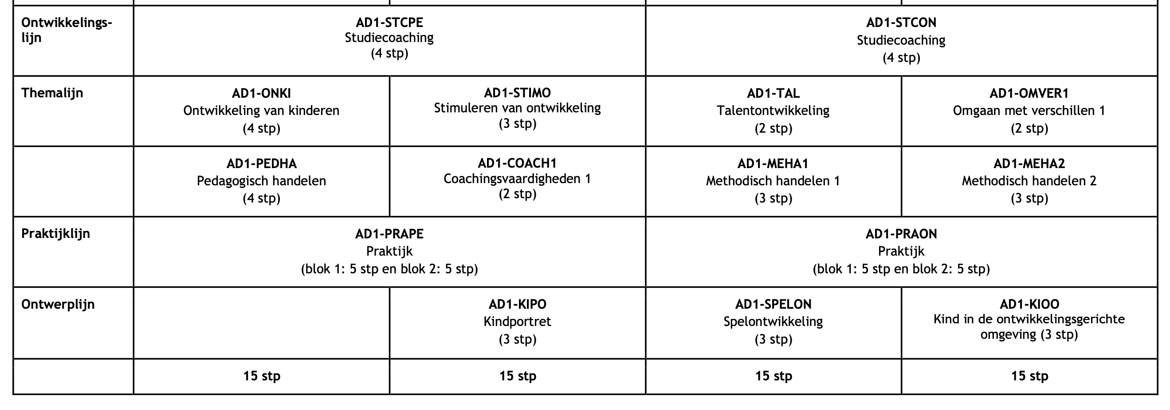
De opleiding Ad-PEP

Slide 7
Ontwikkeling van kinderen (kennistoets)
De student krijgt een beeld van de ontwikkeling van kinderen in de leeftijd van 0-14 jaar en kan de verschillende ontwikkelingsgebieden onderscheiden.
Pedagogisch handelen (verslag)
De student krijgt zicht op wat een goede pedagoog kenmerkt en hoe hij op een goede wijze pedagogisch handelt en handelingsgericht werkt.
Kindportret (2 kindportretten)
De student brengt twee kinderen in beeld door ze te observeren en gegevens te analyseren (taal-/reken-/fysieke/motorische ontwikkeling en sociaal-emotioneel gedrag).
Stimuleren van ontwikkeling
Coachingsvaardigheden 1
(zie brief voor praktijkbegeleiders)
Notes:
Ad1

Slide 8
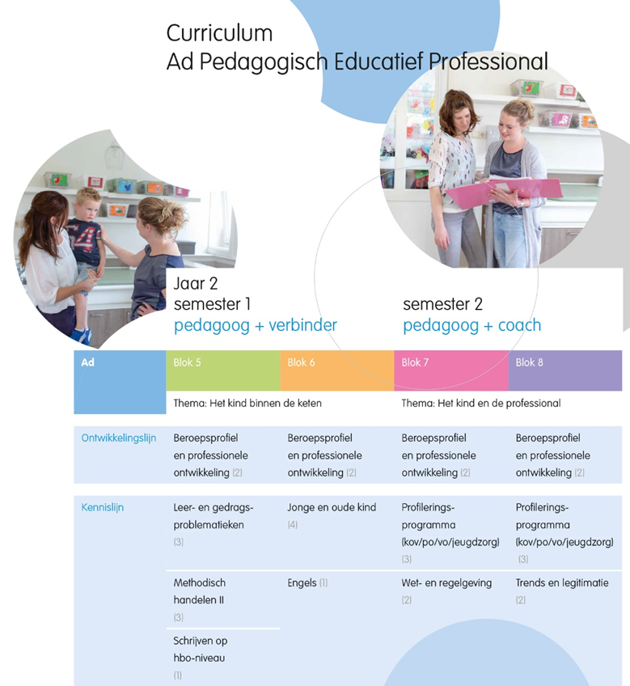
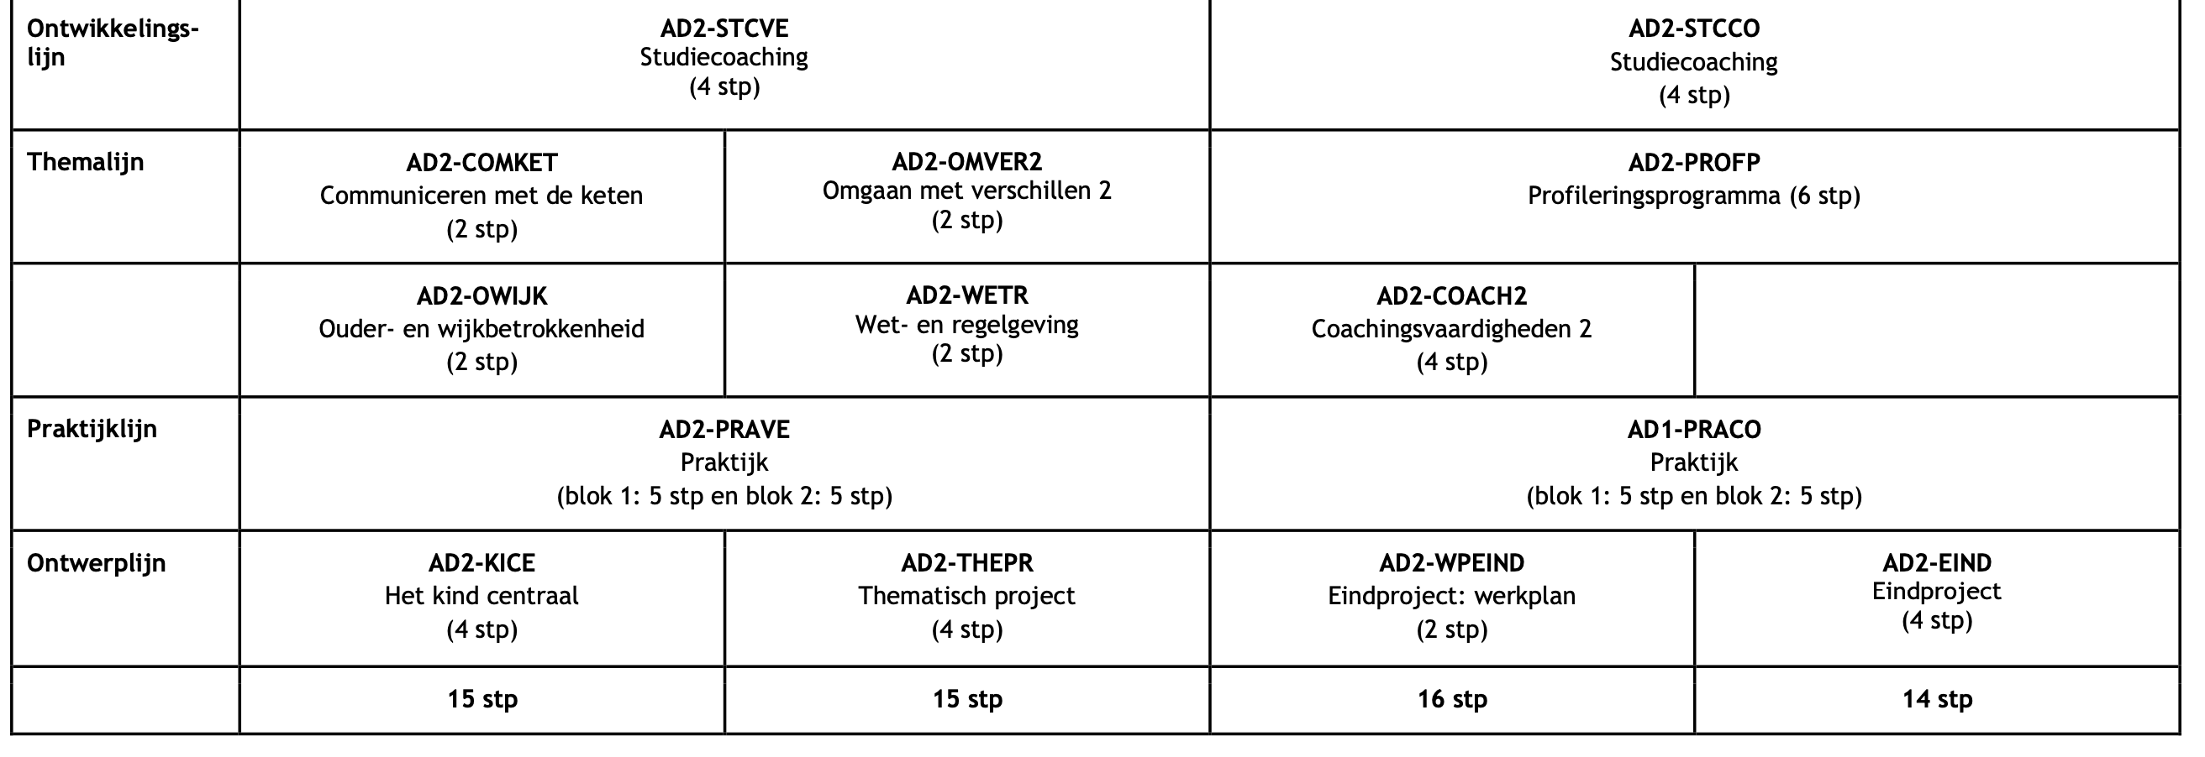
De opleiding Ad-PEP

Slide 9
Communiceren met de keten (verslag)
De student leert over verschillende professionele communicatie vormen, zoals nieuwsbrieven, notulen en rapporten.
Ouder- en wijkbetrokkenheid (presentatie)
Samen opvoeden – netwerken en organisaties – de wijk - ouderbetrokkenheid.
Thematisch project (actieve participatie)
In teams verzorgen studenten een themadag op een IKC
Kind centraal (verslag)
De student legt als pedagoog verbinding tussen verschillende professionals rondom het kind en voert een netwerkgesprek met minimaal 3 betrokkenen.
Omgaan met verschillen 2
Wet- en regelgeving > Onderzoek in de praktijk!
Notes:
Ad2

Slide 10
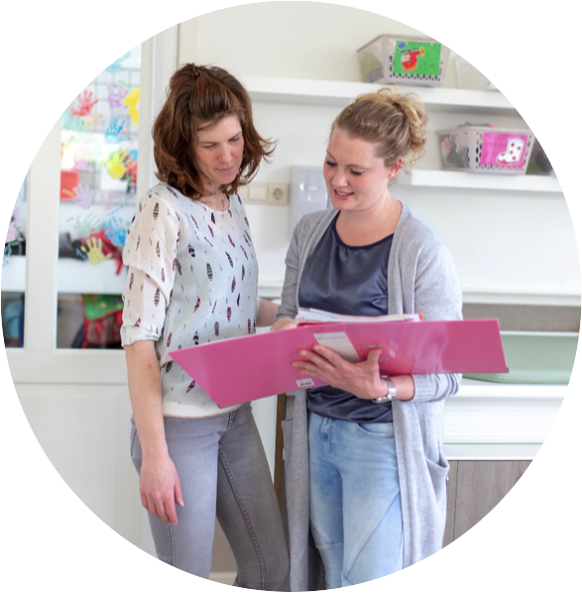
Stage/praktijk:
Verschillende opties:
Op je werkplek
Op een stageplek
Een combinatie

Slide 11
Wanneer?
Zelf bepalen
Totaal minimaal 16 uur
Waarvan 4 uur flexibel:
- om opdrachten uit te voeren
- om op andere plekken te kijken

Slide 12
Wat?
De student werkt/werkt mee +
De student voert opdrachten uit vanuit de opleiding +
De student pakt (in toenemende mate) taken en activiteiten op die passen bij de rollen van de Ad-er:
- beroepsbeeld
- bekwaamheden en leerdoelen
- beoordelingsformulieren

Slide 13
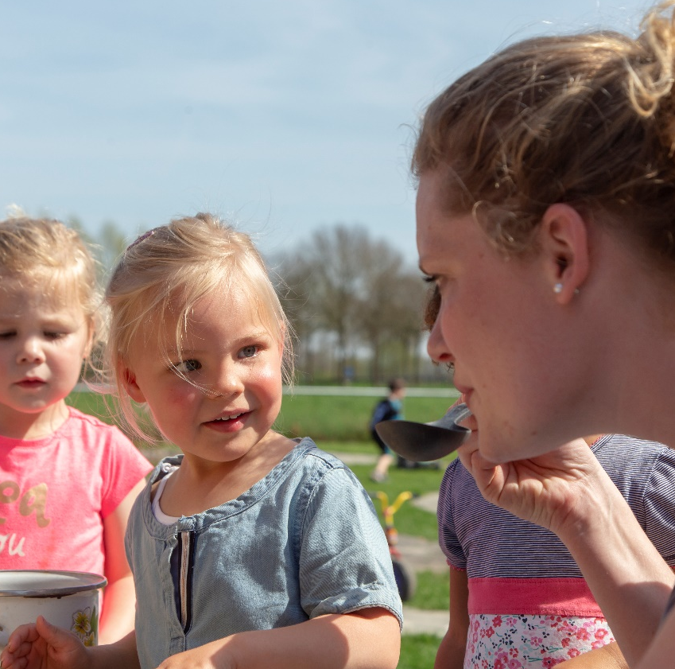
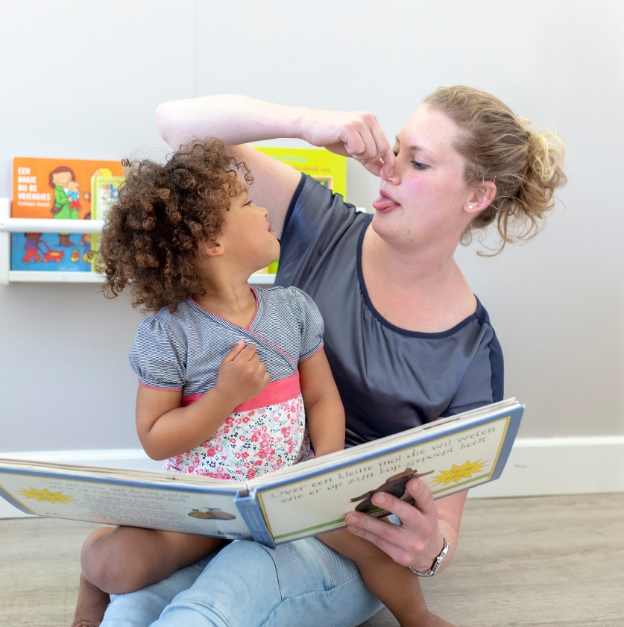
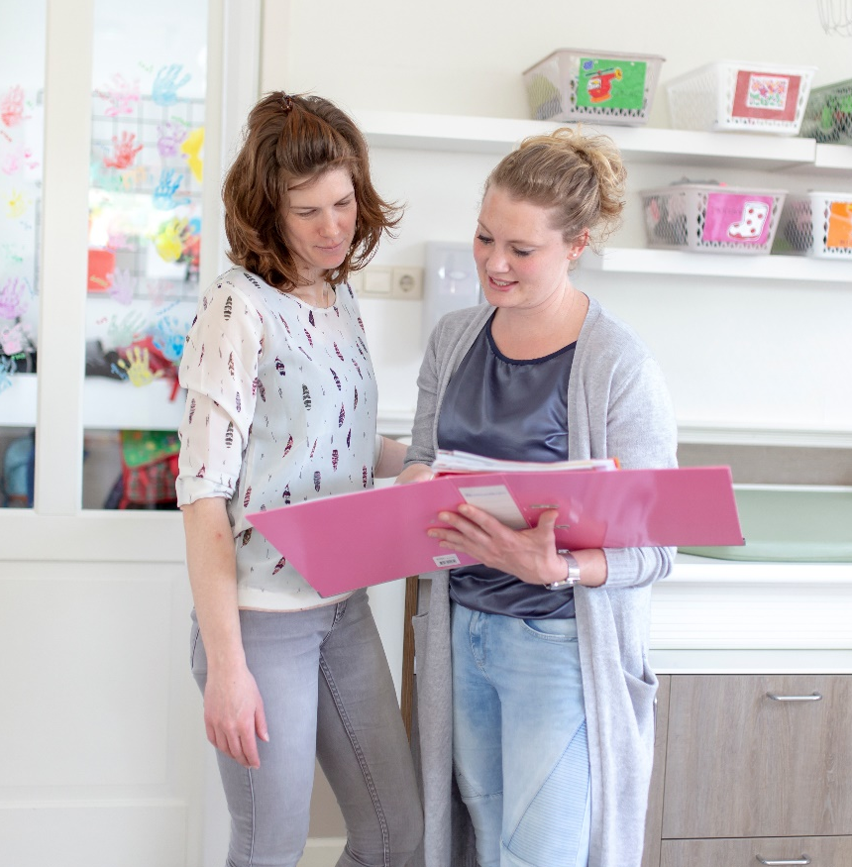
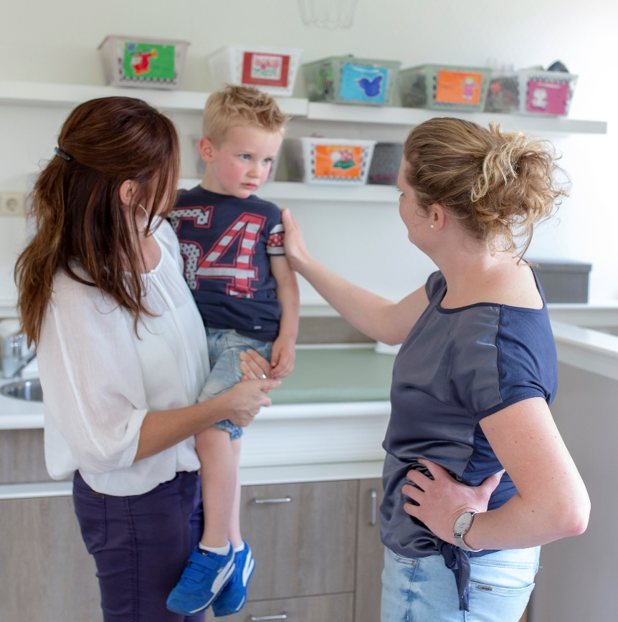
Beroepsbeeld
4 rollen:
pedagoog
ontwerper
verbinder
coach

Slide 14
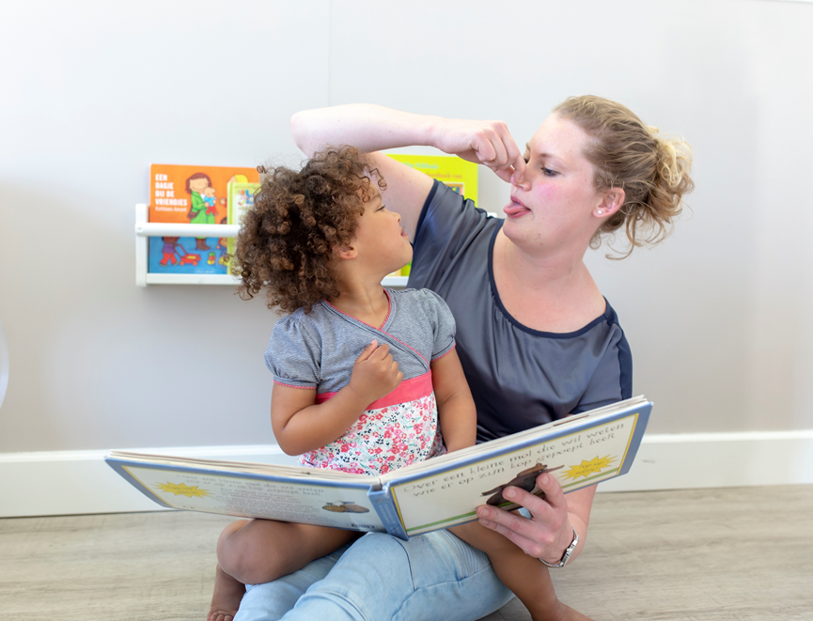
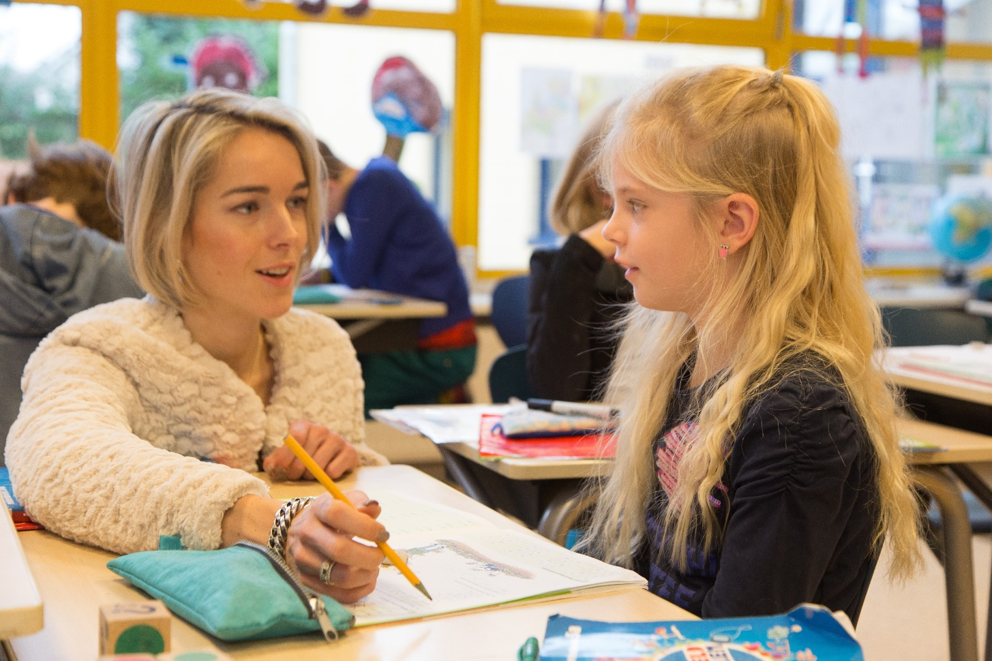
Pedagoog

Slide 15
Pedagoog
0-14 jaar
werken vanuit de pedagogische visie van de instelling
creëren van een veilige en stimulerende leefomgeving voor kinderen
optimaliseren van ontwikkelingsmogelijkheden van kinderen binnen positief opgroei- en ontwikkelingsklimaat
inschatten van ondersteuningsbehoefte verschillende soorten kinderen
creëren van stabiele, sensitieve en stimulerende interacties met kinderen

Slide 16
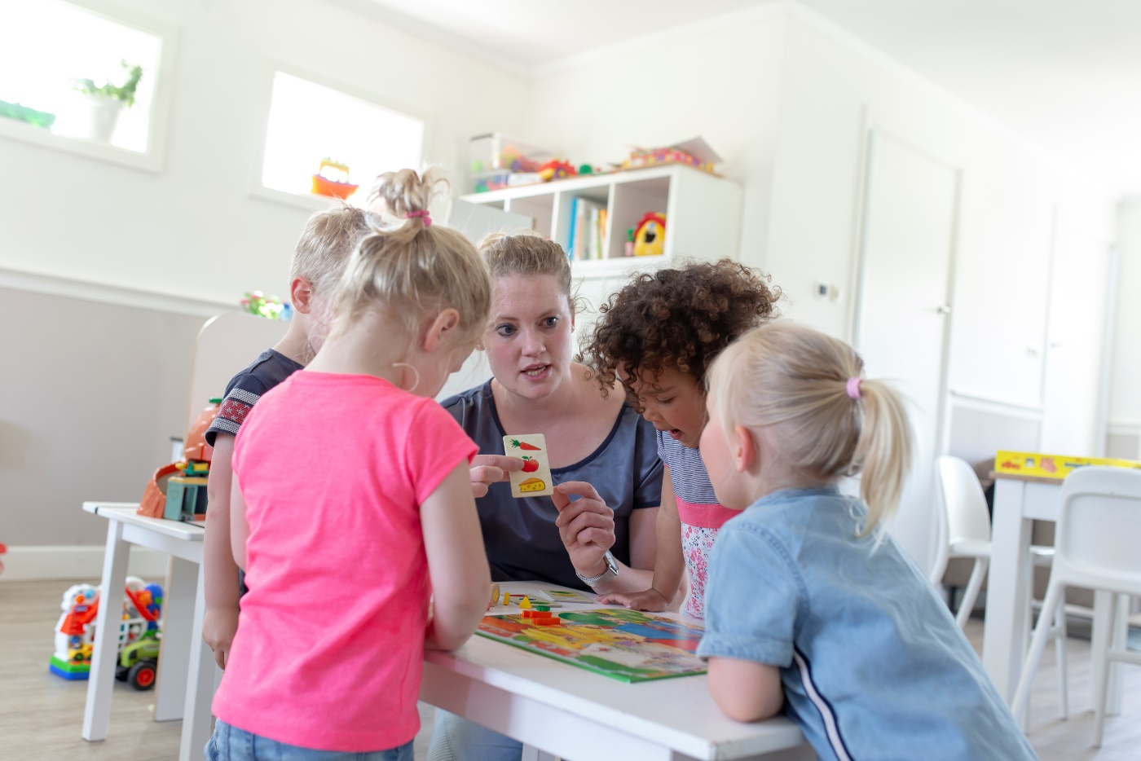
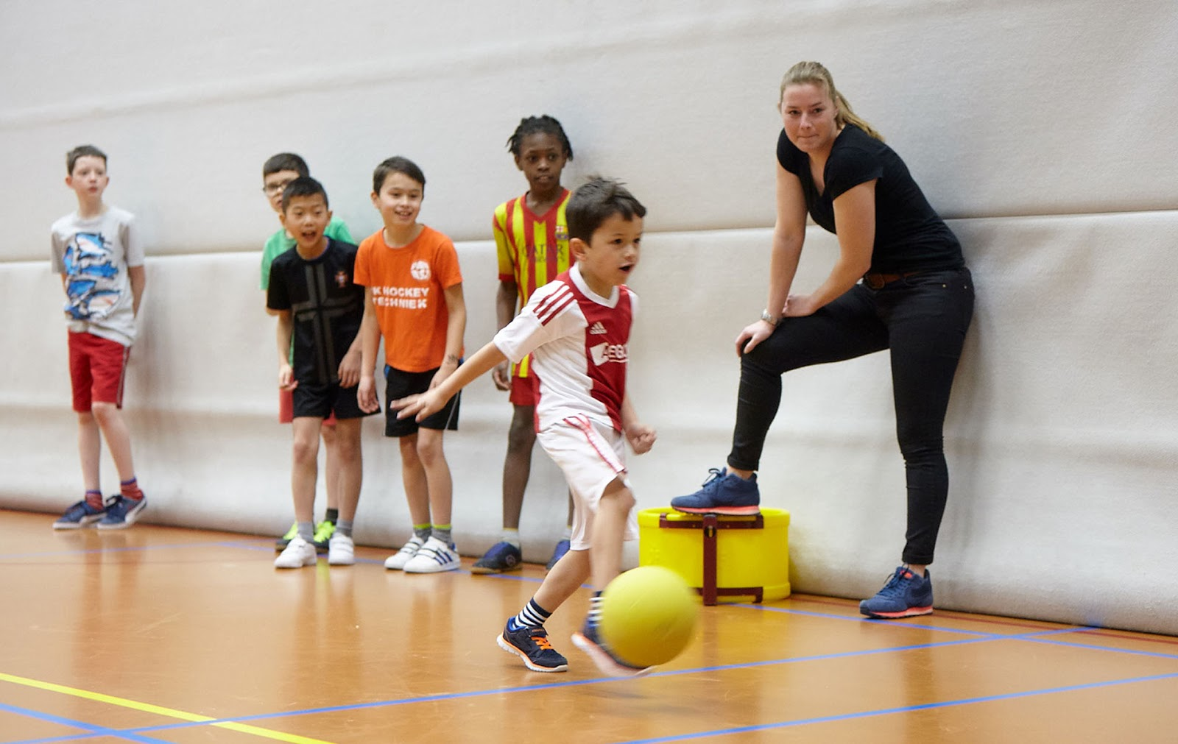
Ontwerper

Slide 17
Ontwerper
Optimaliseren van de ontwikkeling van het kind door het:
ontwerpen van betekenisvolle activiteiten
inzetten van didactische vaardigheden in de begeleiding van kinderen
benutten van technologie om leeractiviteiten en begeleiding van de ontwikkeling van kinderen te versterken

Slide 18
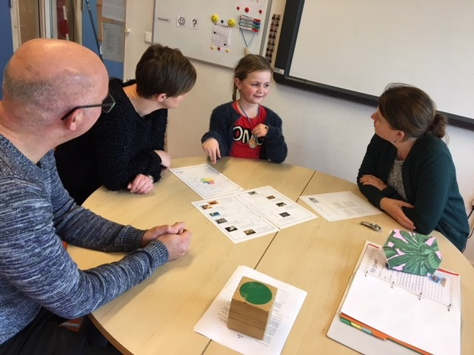
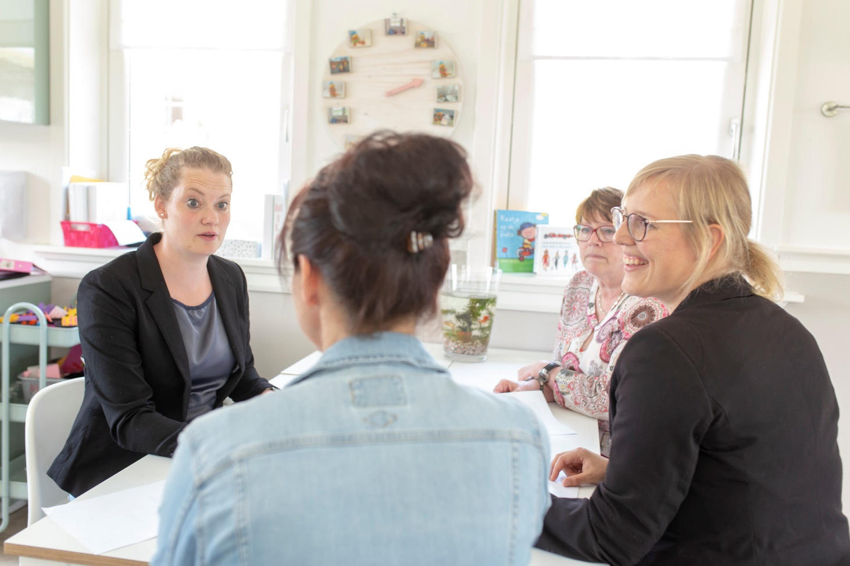
Verbinder
Notes:
De tweedejaars zitten nu in dit semester en moeten echt een ander type activiteiten ondernemen, ook voor hun praktijkbeoordeling.
Denk hierbij aan een oudergesprek, een gesprek met externe experts, een gesprek vertegenwoordigers van andere sectoren (onderwijs – opvang, bijvoorbeeld) of het leiden van een~ (deel van een) vergadering van een team of werkgroep.

Slide 19
Verbinder
verbindingen leggen, samenwerken en communiceren met diverse partijen in het sociale netwerk (ouders, kinderen en andere professionals)
groepsoverstijgend denken en handelen
in kaart brengen van de ontwikkelingsbehoefte van (groepen) kinderen
hanteren van een integrale werkwijze
leiderschap tonen
Notes:
De tweedejaars zitten nu in dit semester en moeten echt een ander type activiteiten ondernemen, ook voor hun praktijkbeoordeling.
Denk hierbij aan een oudergesprek, een gesprek met externe experts, een gesprek vertegenwoordigers van andere sectoren (onderwijs – opvang, bijvoorbeeld) of het leiden van een~ (deel van een) vergadering van een team of werkgroep.

Slide 20
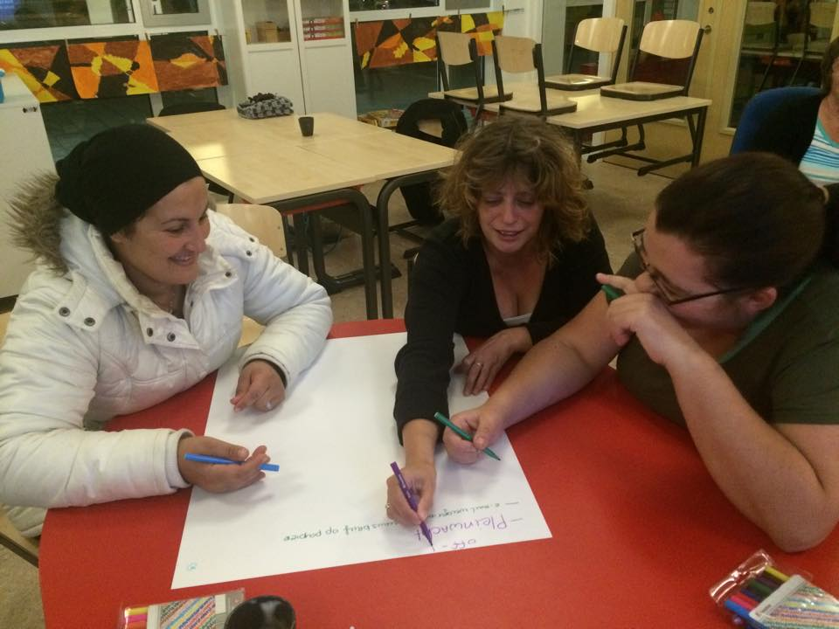
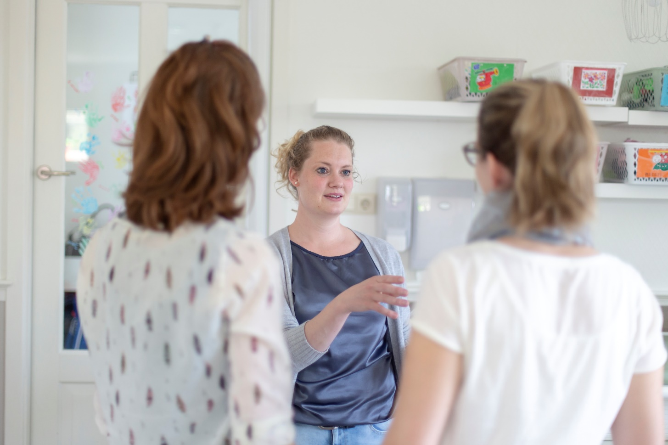
Coach

Slide 21
Coach
uitdragen van het beleid en de visie van de instelling samen met collega’s
leiderschap tonen
coachen en inspireren van collega’s
kwaliteiten van de medewerkers benutten en coachingsbehoeften achterhalen

Slide 22
De opleiding Ad-PEP

Slide 23
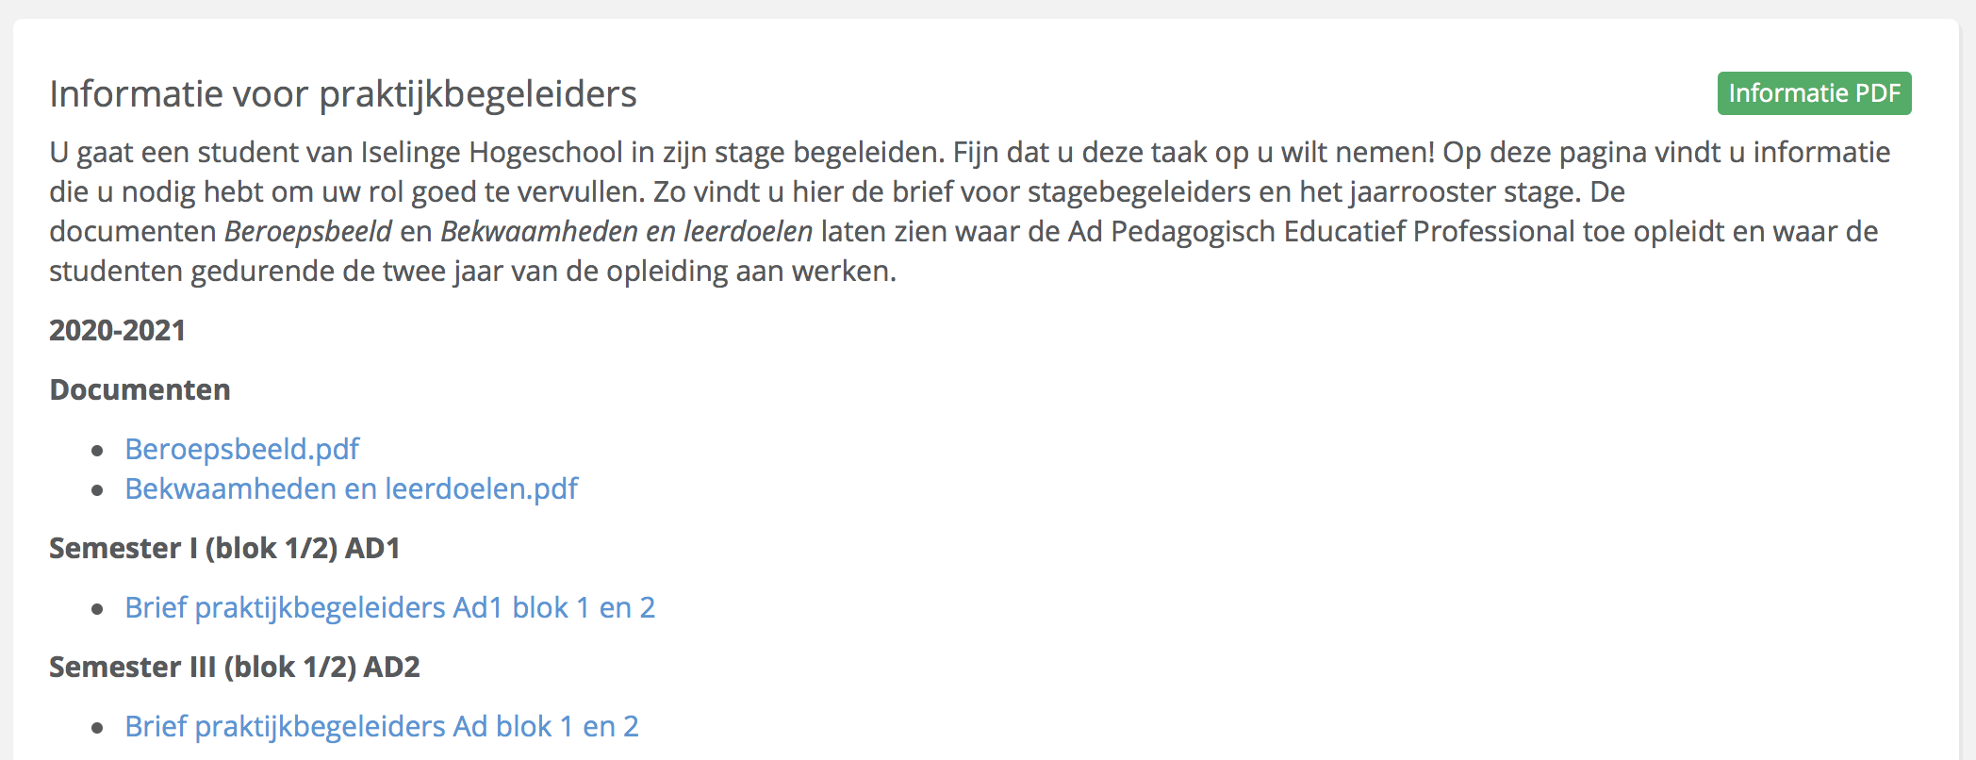
Beroepsbeeld

Slide 24
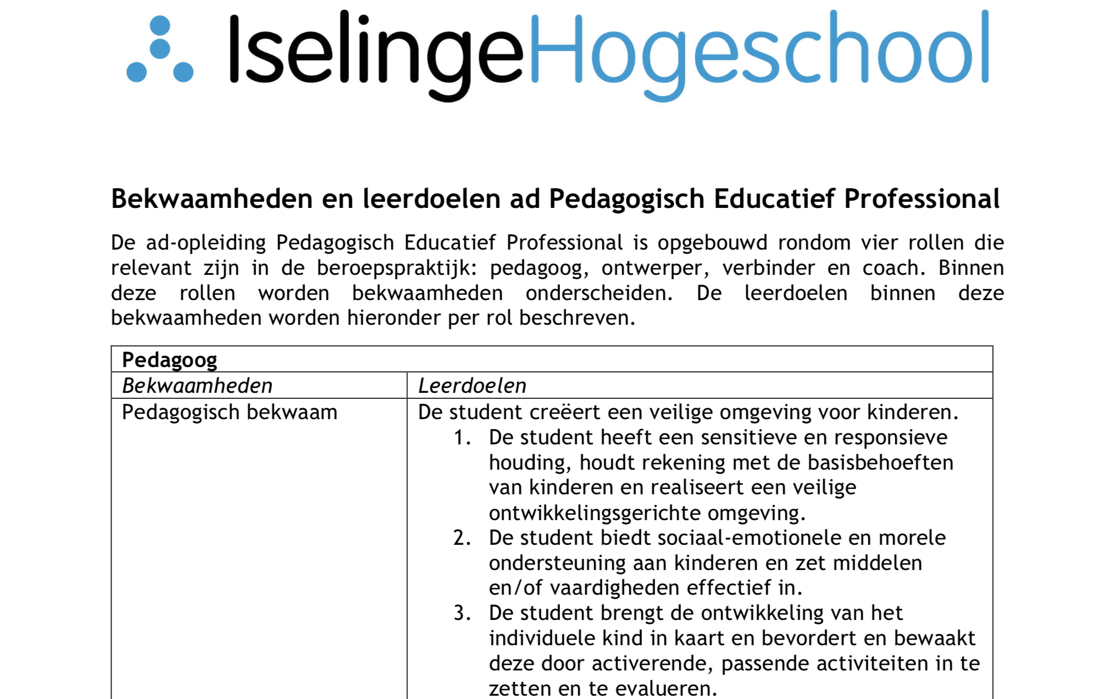
Bekwaamheden en leerdoelen

Slide 25
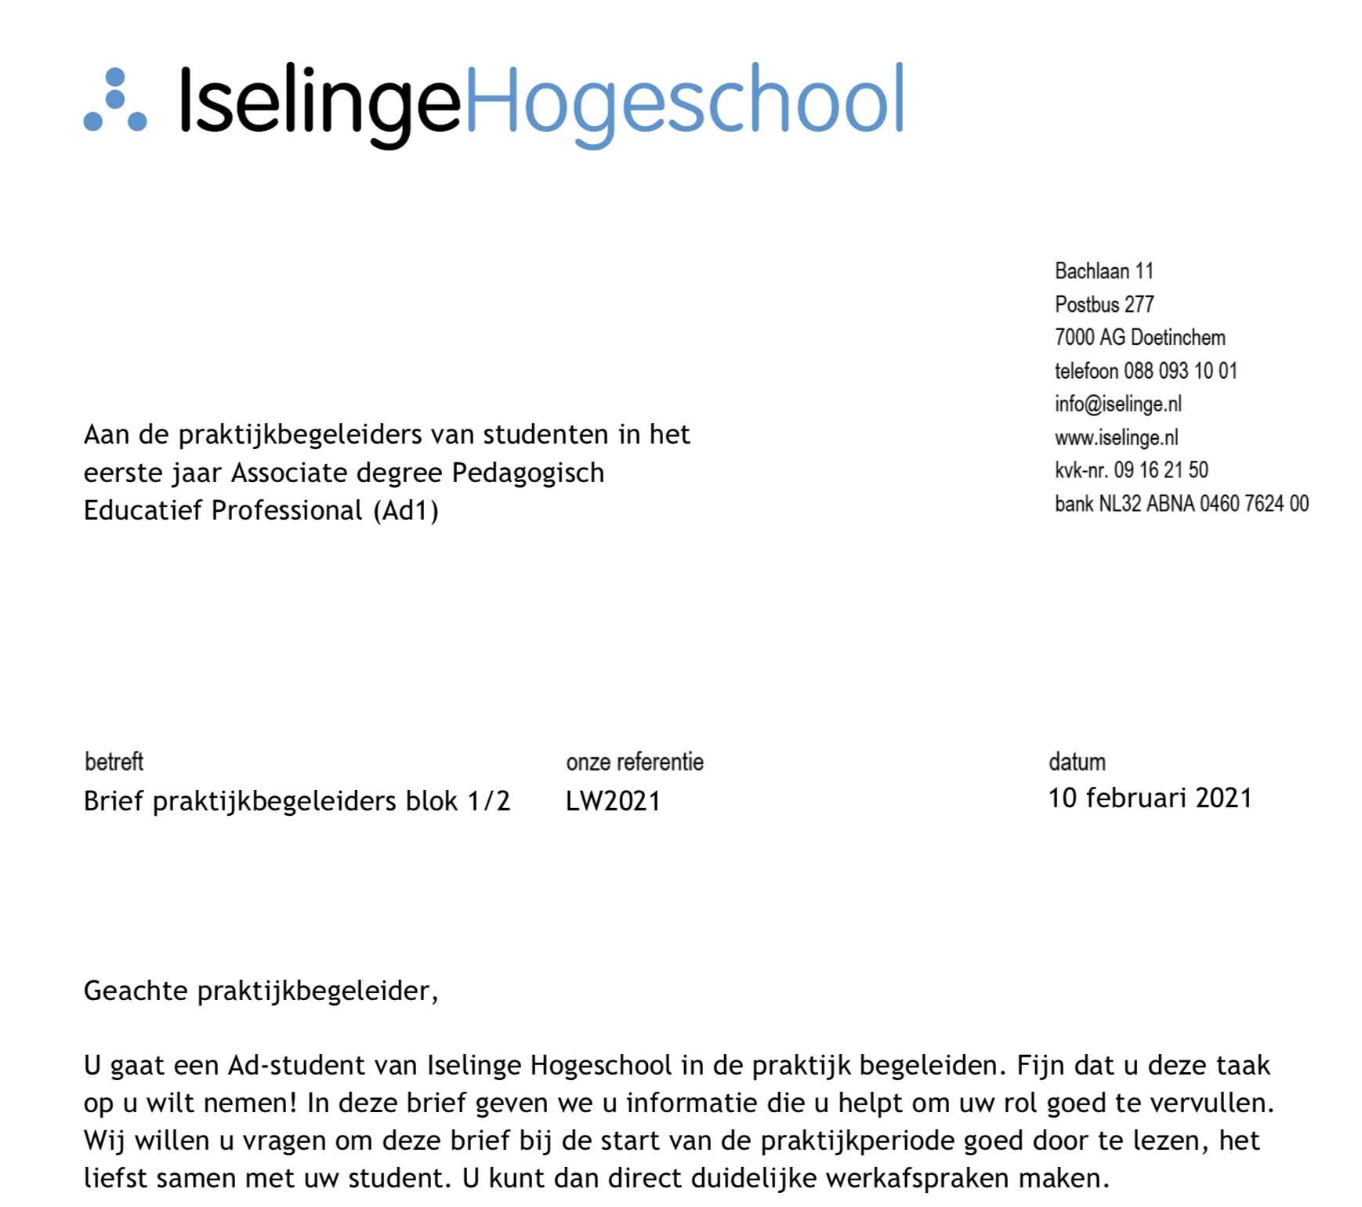

Slide 26
Uw taken als praktijkbegeleider
Dagelijkse begeleiding
Feedback op activiteiten (begeleidingsformulier)
Week 12-15: Tussenevaluatie
Model 3
Week 21-25: Praktijkbeoordeling
model 1+2+gesprek beoordelaar
Reflectieverslag

Slide 27
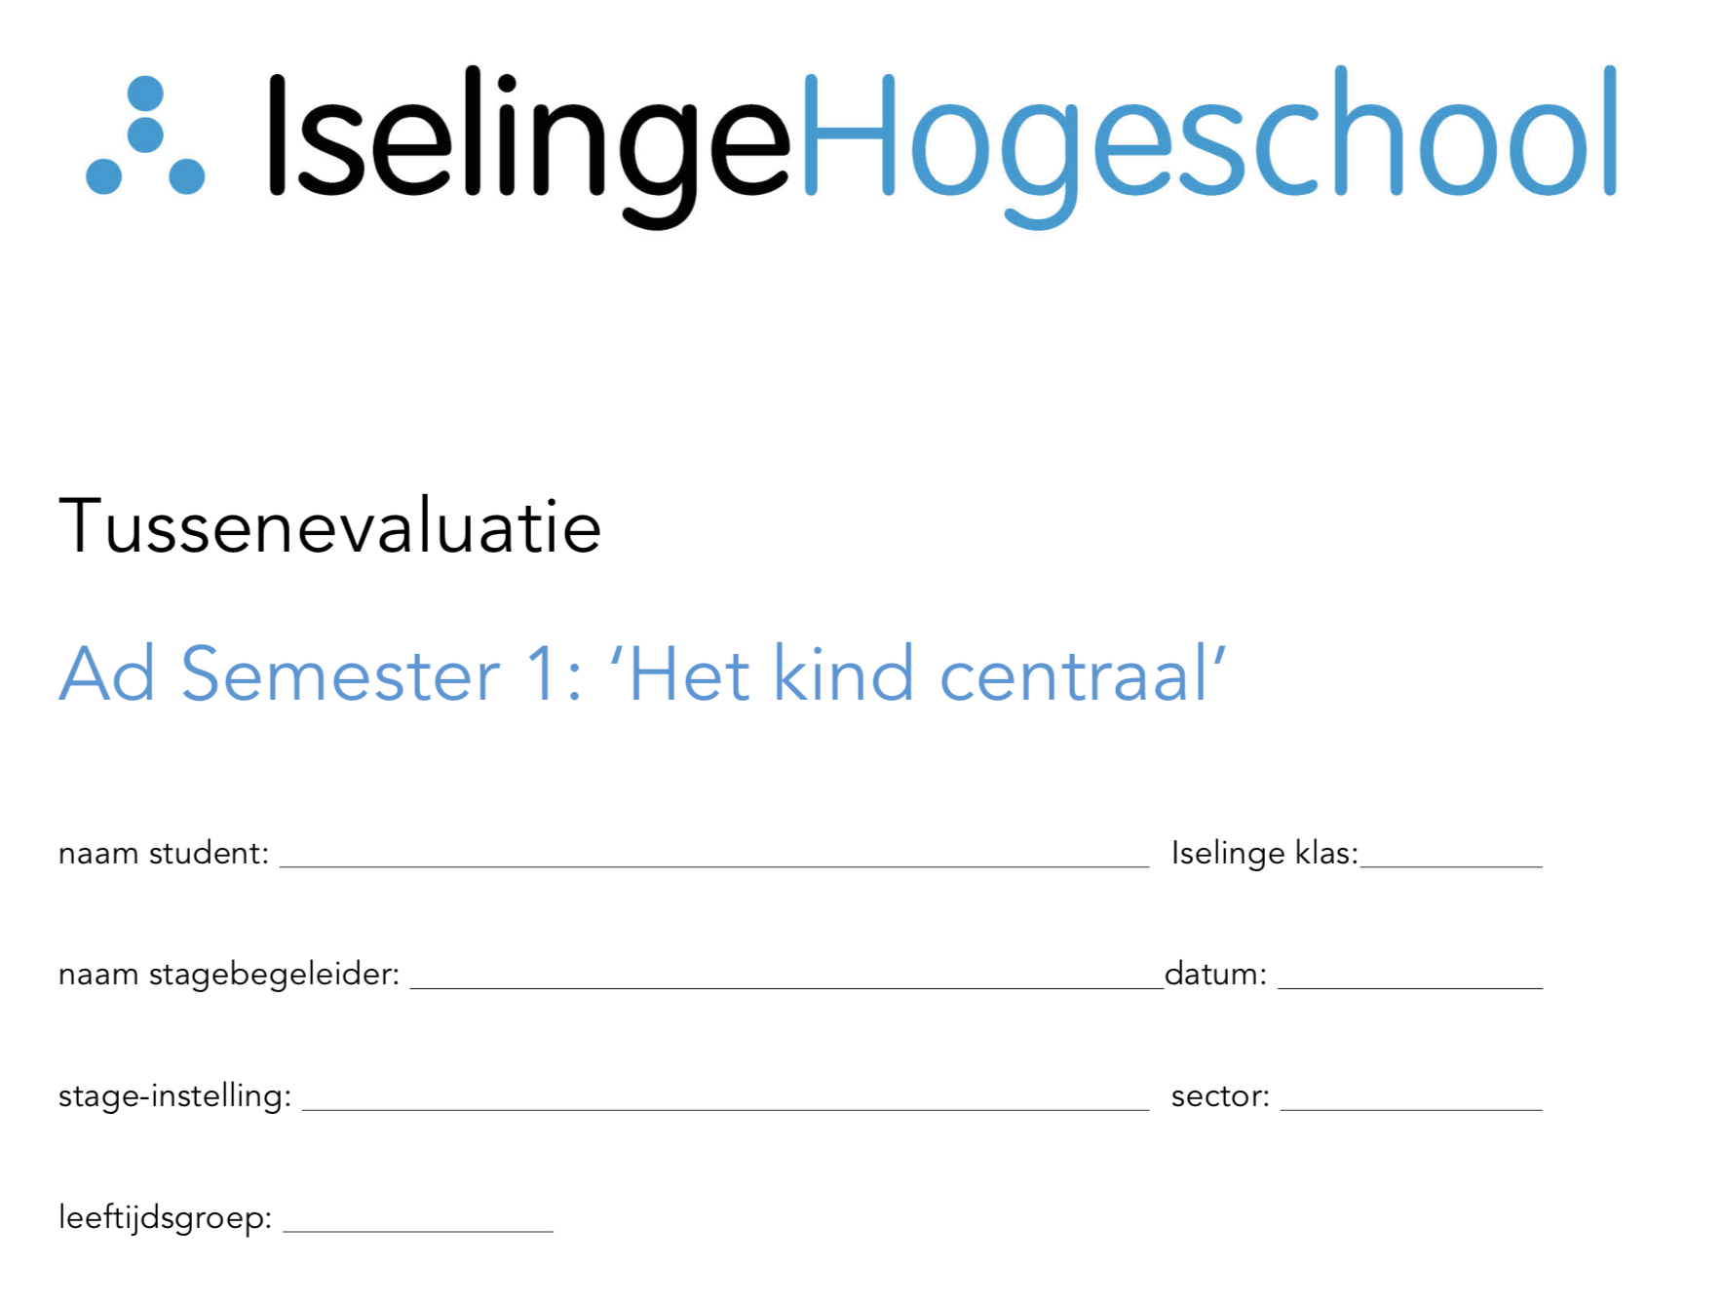
De tussenevaluatie

Slide 28
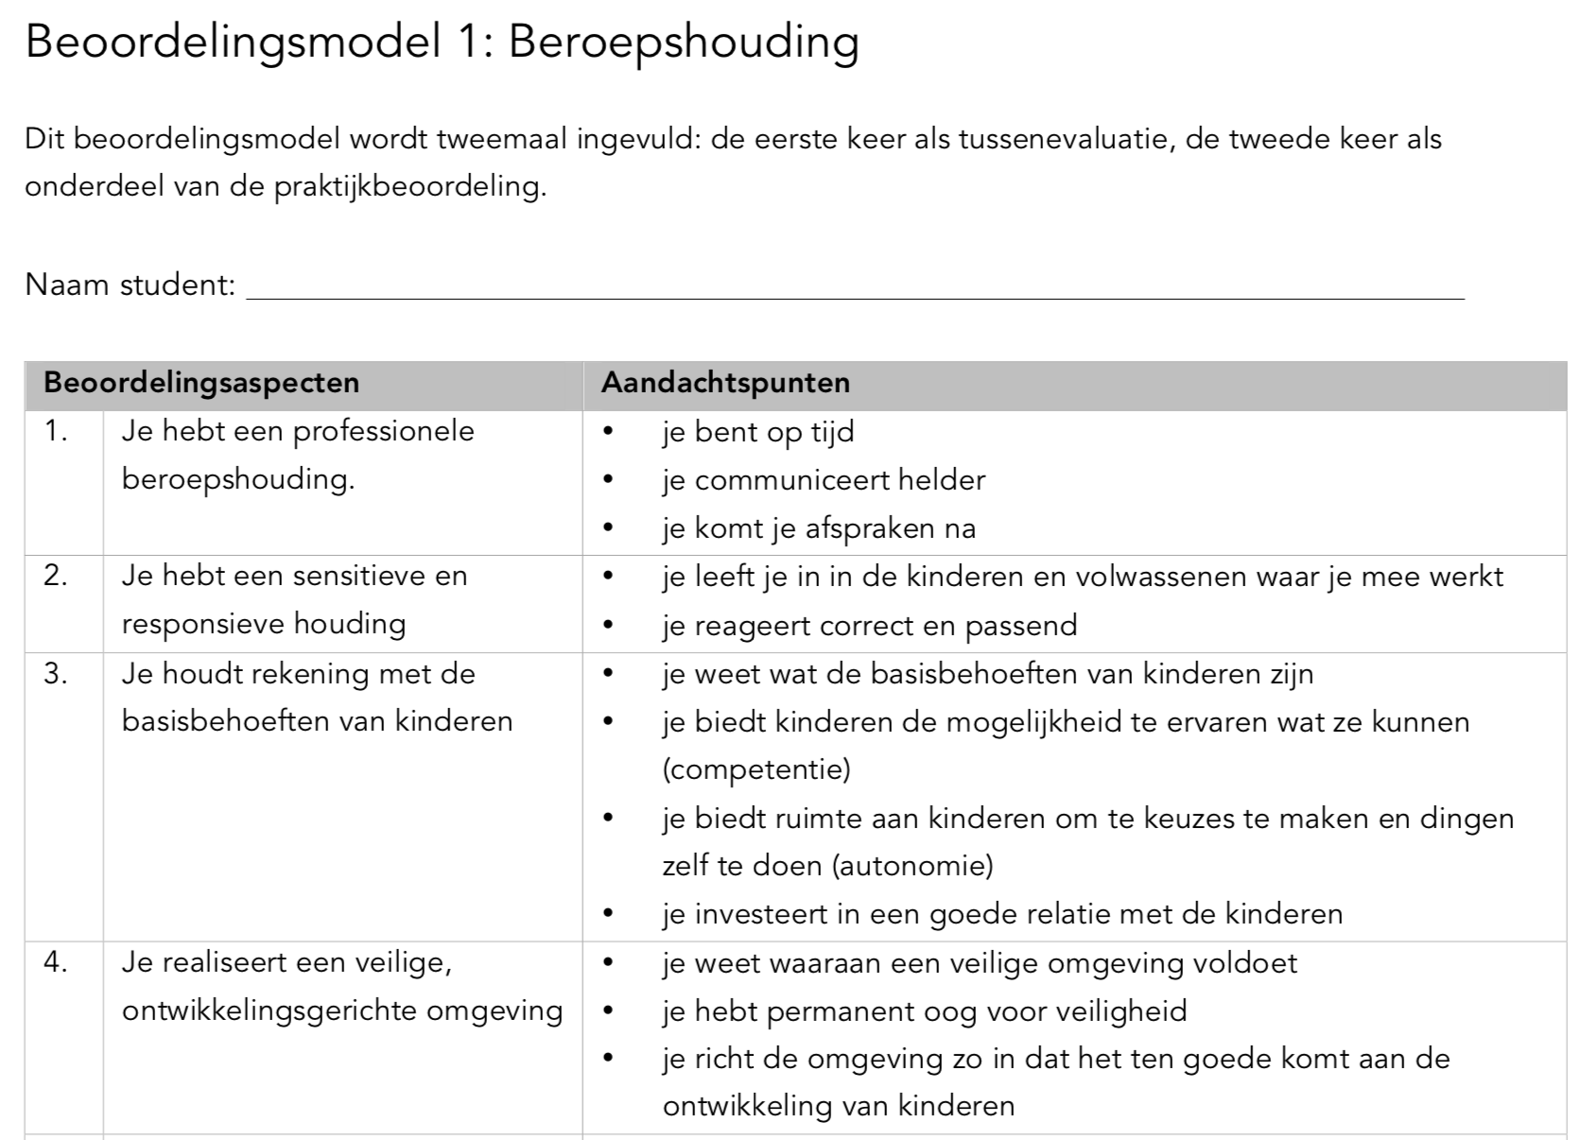
De tussenevaluatie

Slide 29
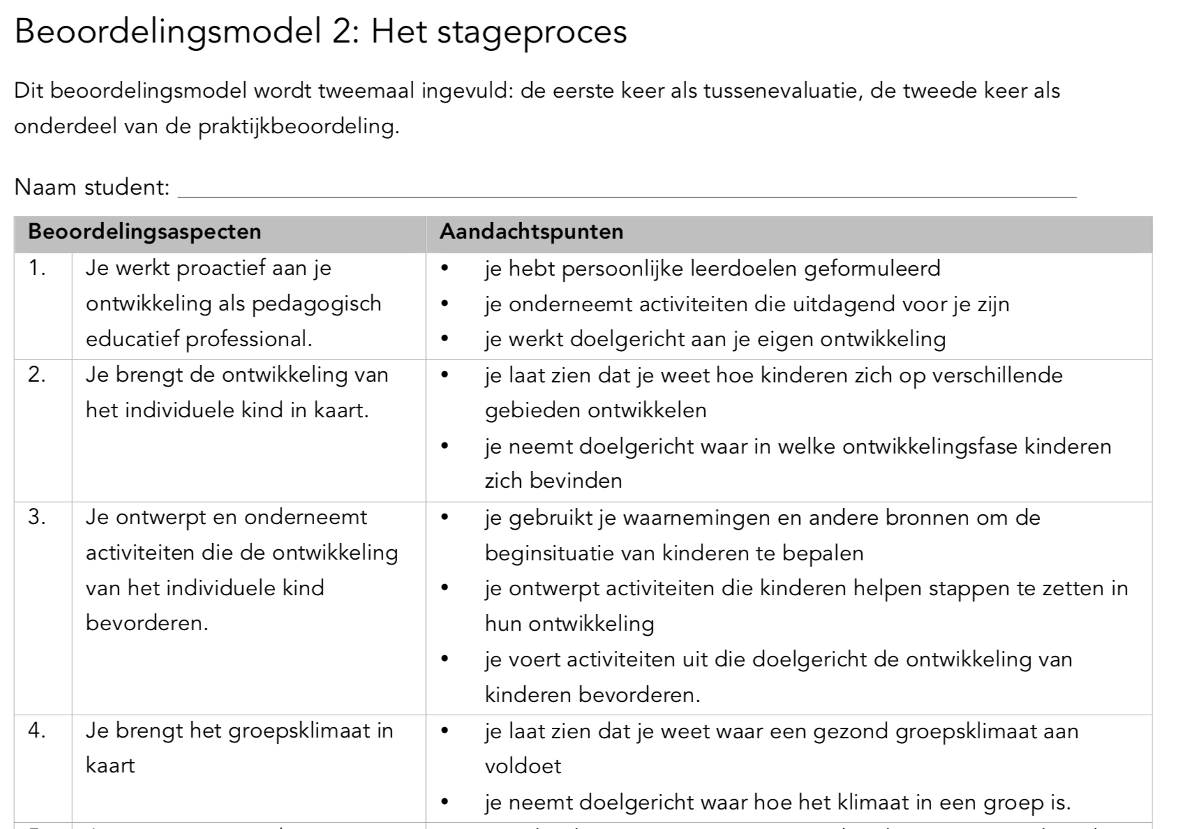
De tussenevaluatie

Slide 30
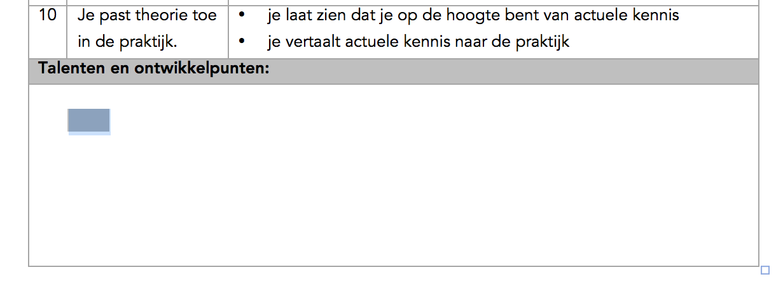
Talenten en ontwikkelpunten

Slide 31
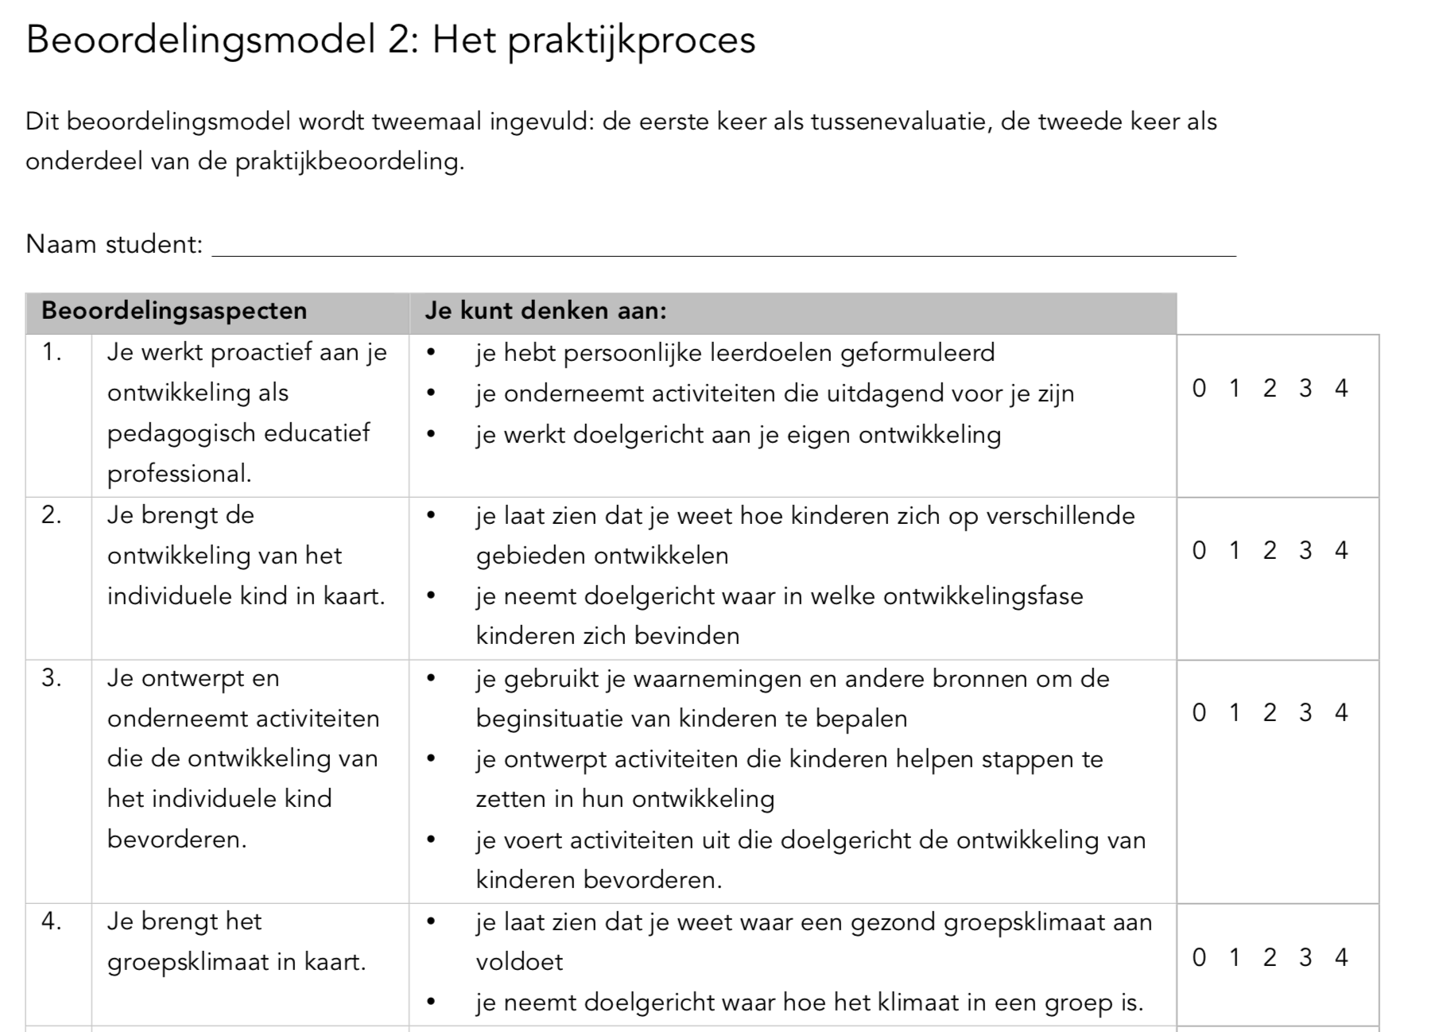
De praktijkbeoordeling (Ad1)
Notes:
De praktijkbeoordeling (eind blok 2, na ca. een half jaar opleiding) lijkt sterk op de tussenevaluatie (model 1 en 2), maar nu worden er per beoordelingsaspect 0 tot 4 punten gegeven.
Ook zijn er twee extra modellen: model 3 ‘De activiteit’ en model 4 ‘Het reflectief gesprek’.
De praktijkbeoordeling wordt uitgevoerd door een BKE-gecertificeerde praktijkbeoordelaar. Voor model 1 en 2 laat de praktijkbeoordelaar zich informeren door u, de praktijkbegeleider. Model 3 en 4 beoordeelt de praktijkbeoordelaar op basis van de activiteit, voorbereiding door de student en het reflectief gesprek dat de beoordelaar voert met de student.

Slide 32
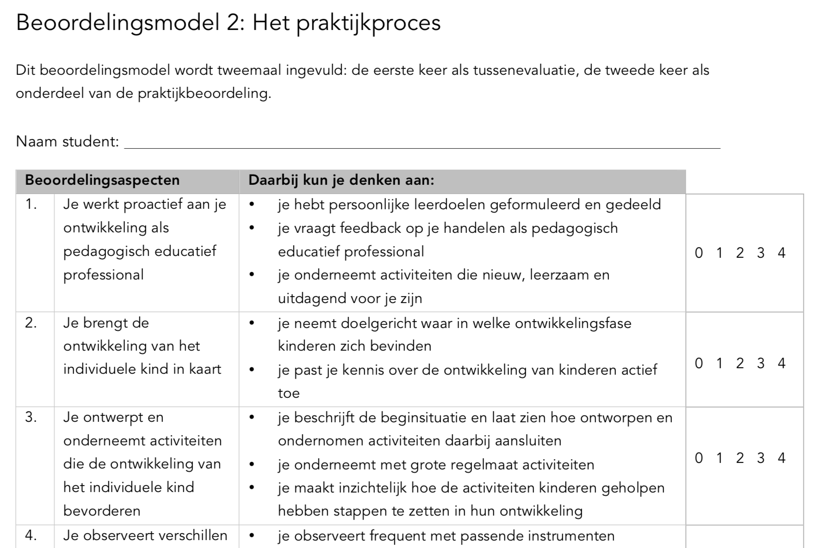
De praktijkbeoordeling (Ad2)
Notes:
Als we kijken naar de praktijkbeoordeling (en ook de tussenevaluatie) van de tweedejaars zien we dat de vorm hetzelfde is, maar de inhoud is anders.
Dat is logisch, want er zijn andere leerdoelen die centraal staan in deze fase van de opleiding.

Slide 33
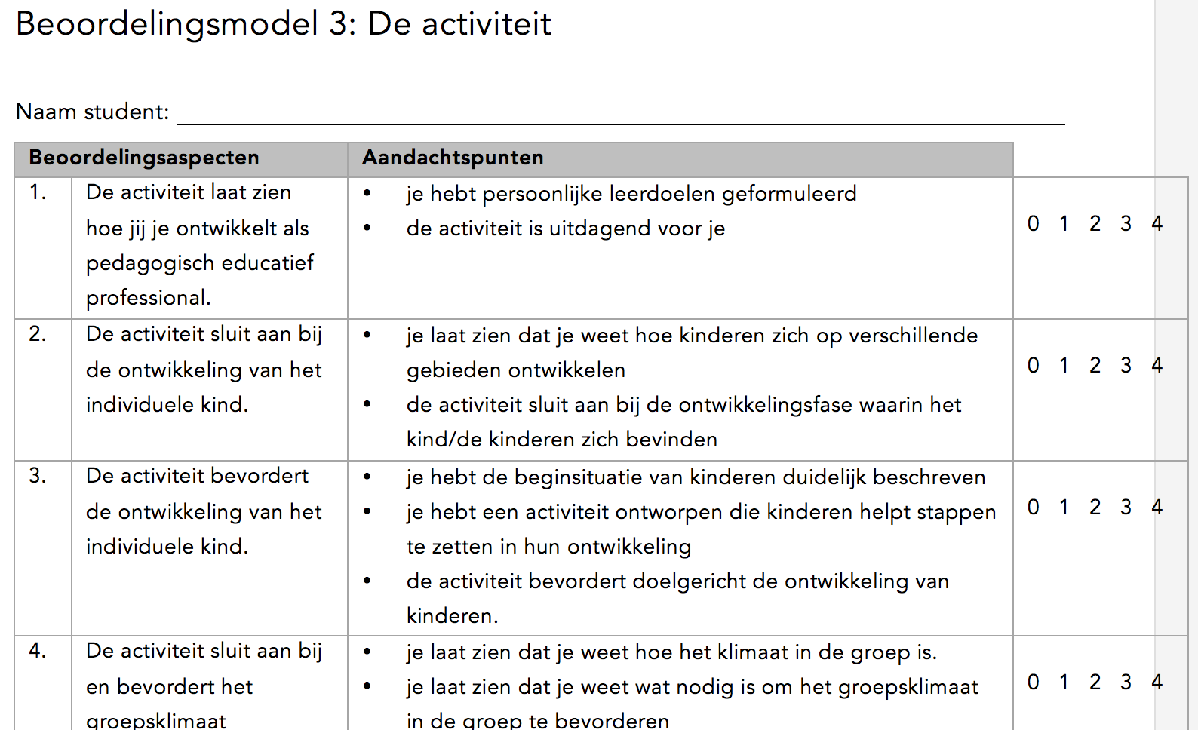
Model 3

Slide 34
Vragen?

Slide 35
Verder/Later nog vragen?
Mail naar stagebureauAd@iselinge.nl of carolien.vanriswijk@iselinge.nl

